Slide 1
Цифровий кейс викладача інформатики, як сучасна інновація освітнього процесу в умовах дистанційного навчання
Заступник директора з НВР
Державного навчального закладу «Регіональний центр професійної освіти інноваційних технологій будівництва та промисловості»
Світлана КІСЬ

Slide 2
Цифровий кейс
Кейс-технологія - це інтерактивна технологія для короткострокового
навчання ( урок) на основі аналізування реальної ситуації, яка спрямована не тільки на засвоєння знань, а й на формування нових якостей і вмінь.
Кейс метод є групою, методів і прийомів навчання, заснованих на вирішенні конкретних проблем, завдань.
Кейс-метод навчання - це навчання дією.

Slide 3

Кейс метод -
Вчить шукати та обробляти додаткову інформацію
Проводити аналіз
Ефективно діяти в певний час та з певною інформацією
Командна робота
Підготовка презентацій
Публічний виступ

Slide 4
Під час проведення уроку Інформатики кейс-метод включає в собі:
1. Дослідження запропонованої ситуації (кейса)
– формування теми та мети уроку
2. Збір та аналіз інформації, якої не вистачає
– презентація, електронний підручник, інтернет
ресурси
3. Обговорення можливих варіантів вирішення проблеми
– урок
4. Знайдення спільного рішення або найдоцільнішого варіанту
відповіді на проблемне питання
– результат (засвоєння знань, формування умінь)

Slide 5

Кейсом також називають
спеціальний набір навчальних
матеріалів, запропонованих учню
для вивчення, згрупованих за
темами й збережених в одному
місці, у «хмарі» на Google Диску.

Slide 6
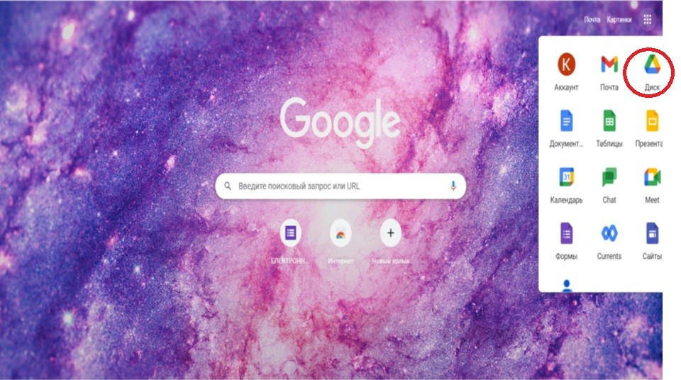
Додатки Google у професійній
діяльності викладача

Slide 7
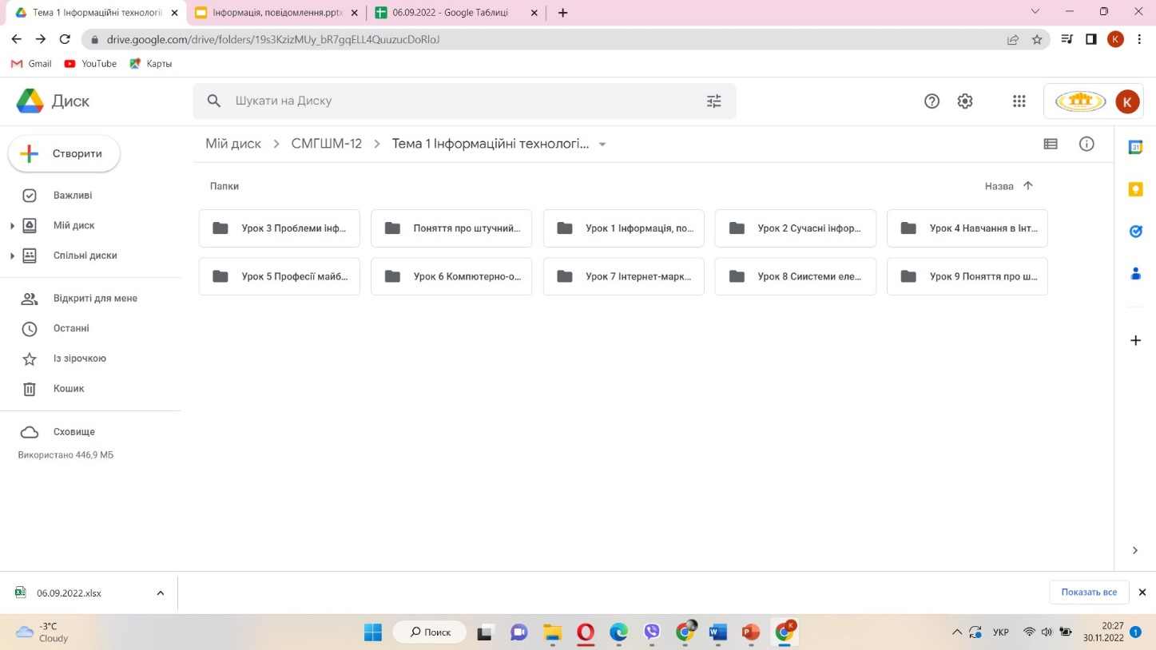

Диск

Slide 8

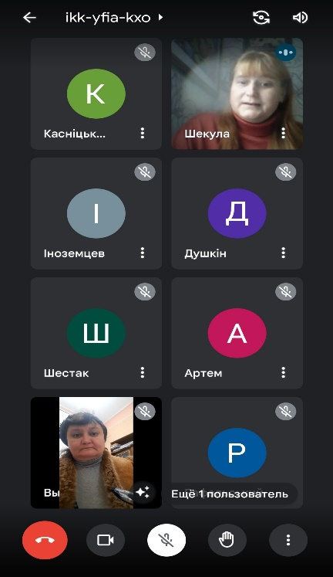
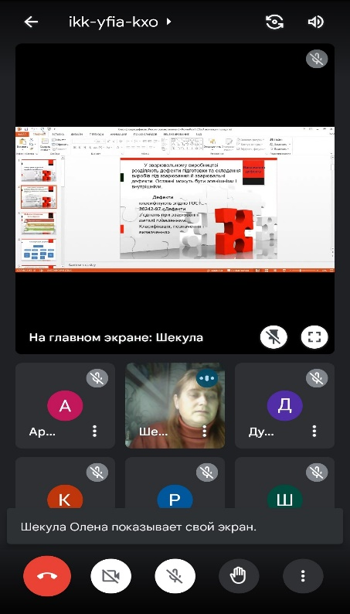
Платформа дистанційного навчання, яка допомагає структурувати дидактичний матеріал в єдиний
навчальний процес.

Slide 9

Сервіс для організації онлайн-занять та веб-семінарів (вебінарів).

Slide 10

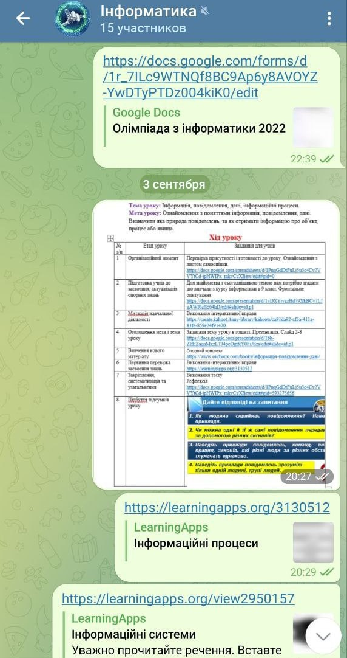
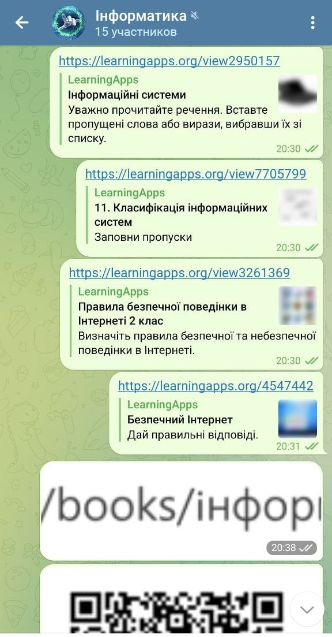
Telegram
1.Спілкування онлайн з користувачами
по всьому світу, зокрема підтримуються аудіо- та відеодзвінки з високою якістю
звуку.
2. Пересилання та отримування файлів різних форматів (фото, аудіо, відео) об’ємом до 1,5 ГБ.
3. Створення групових чатів.
4. Адміністратор може модерувати повідомлення та застосовувати обмеження до учасників.
5. Записування та надсилання звукових повідомлень.
6. Створення каналів для перегляду.
7. Використання хмарного сховища даних від сервісу.

Slide 11
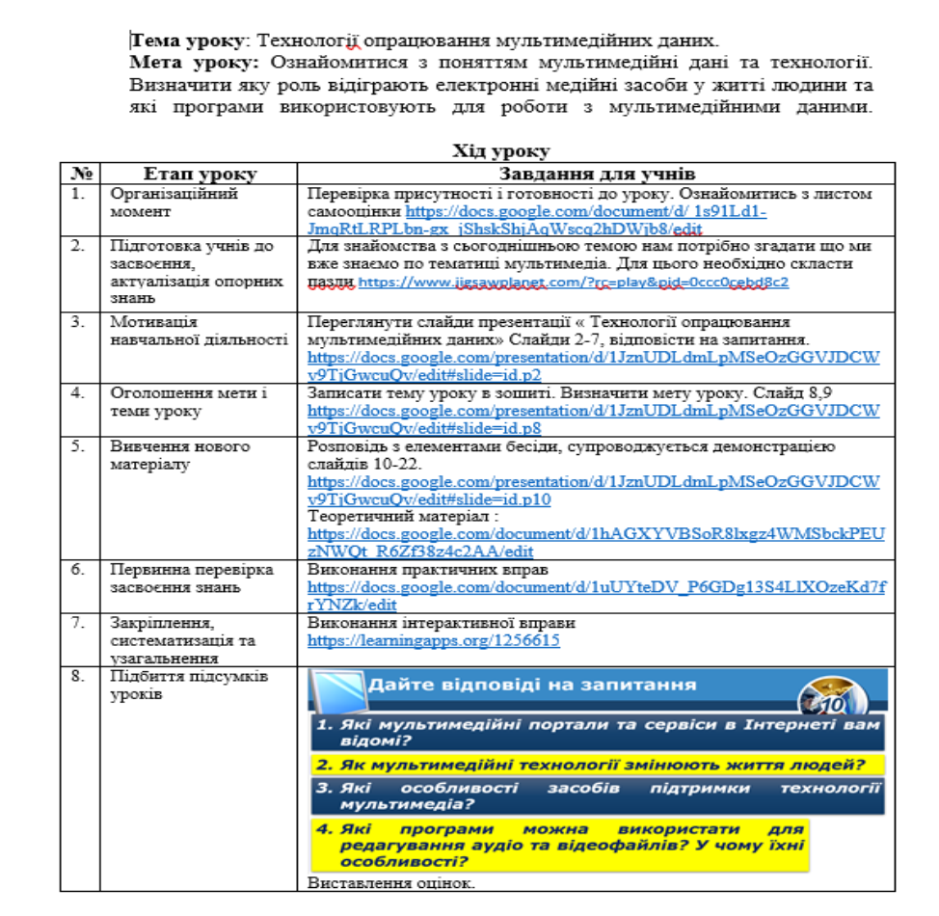
КАРТА УРОКУ ДЛЯ УЧНЯ з використанням сервісів GOOGLE
Урок №1
Урок №24

Slide 12
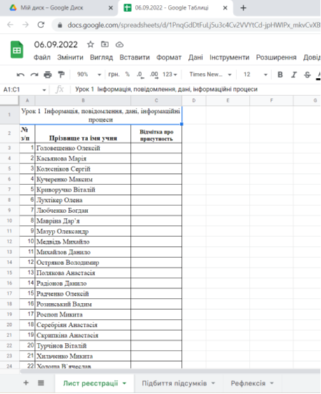

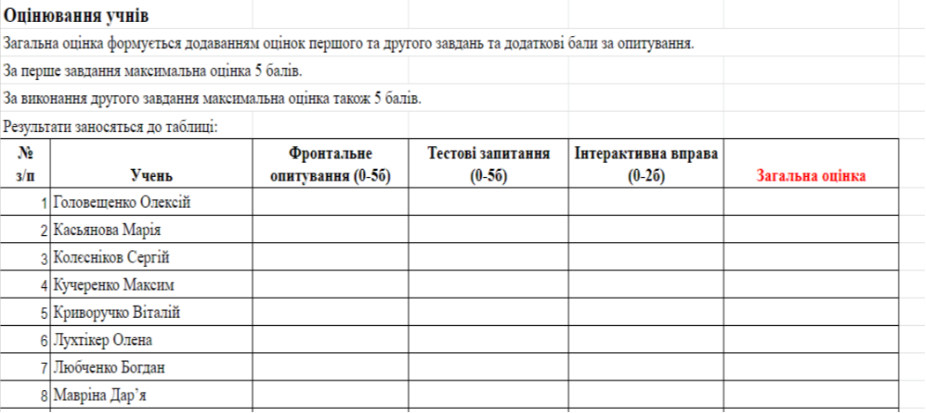
Диск

Slide 13


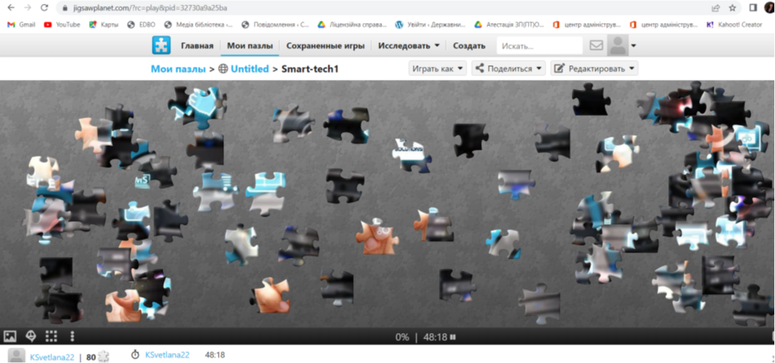
ONLINE ПАЗЛИ

Slide 14
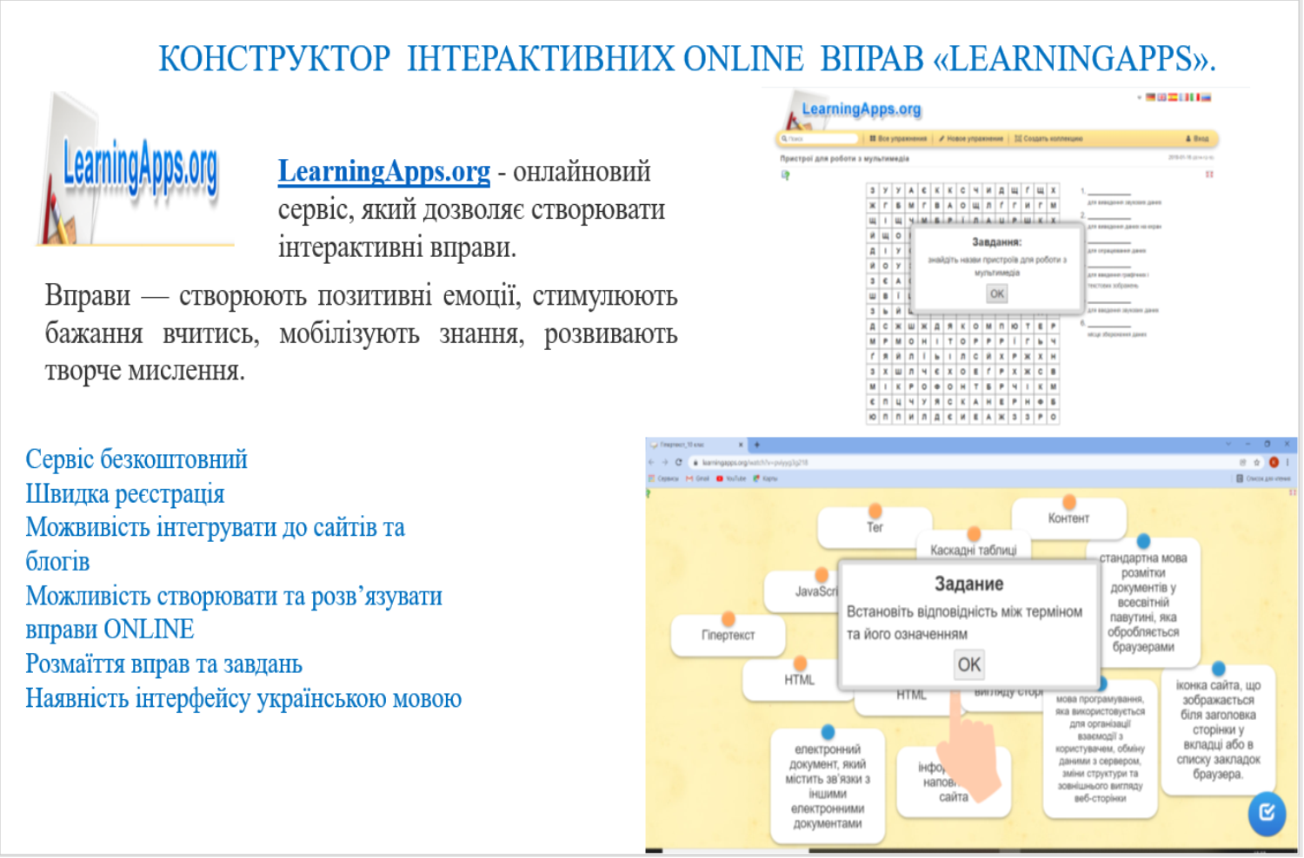
ІНТЕРАКТИВНІ ВПРАВИ

Slide 15

ІНТЕРАКТИВНІ ВПРАВИ
- онлайн сервіс для створення інтерактивних завдань. Дозволяє створювати тести, опитування, вікторини.

Slide 16
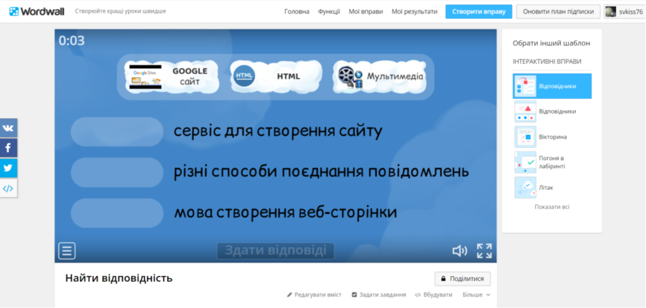

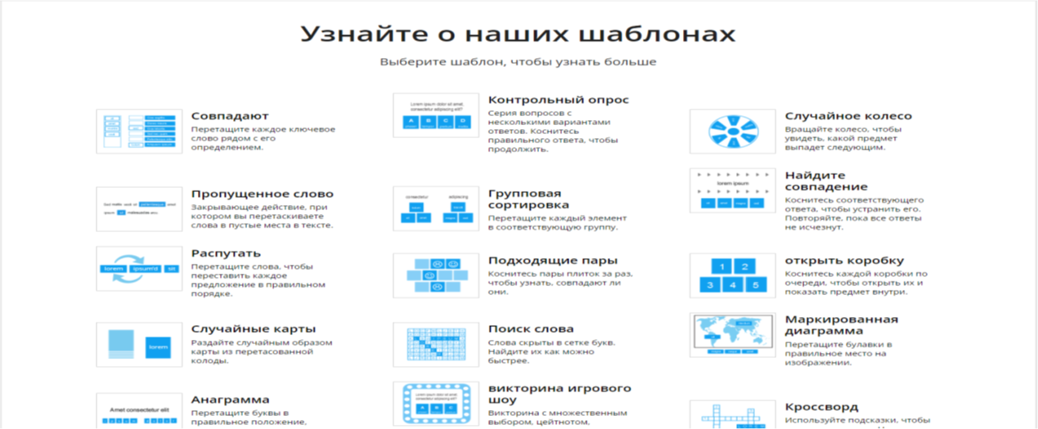
ІНТЕРАКТИВНІ ВПРАВИ
WORDWALL
https://wordwall.net/uk/resource/38941395

Slide 17



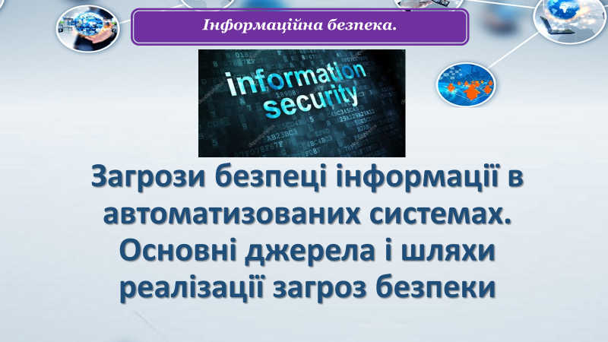
Презентації

Slide 18

Електронний конспект

Slide 19


Slide 20
ВИСНОВОК
Безумовно, у дистанційному навчанні поняття уроку відрізняється від його традиційного трактування
і бачення. Проте, перевірена досвідом система
організації навчальних занять у формі уроків має у
розпорядженні величезну кількість розробок та
педагогічних ідей, які необхідно враховувати при
підготовці навчальних ресурсів для дистанційного
навчання.

Slide 21


ДЯКУЮ ЗА УВАГУ!

